Slide 1
Tipos de Datos en C++

Slide 2
José Domingo Muñoz Rodríguez
www.josedomingo.org
josedom24
@pledin_jd

Slide 3
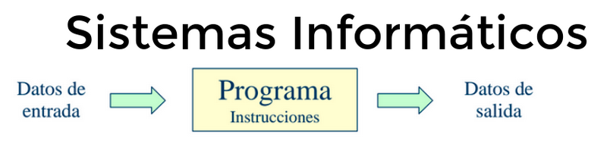
Tipos de Datos
Cuando construimos un programa para resolver un problema. Necesitamos tener datos de entrada y generar unos datos de salida (información).
Según la naturaleza de estos datos pueden ser de distintos tipos.

Slide 4
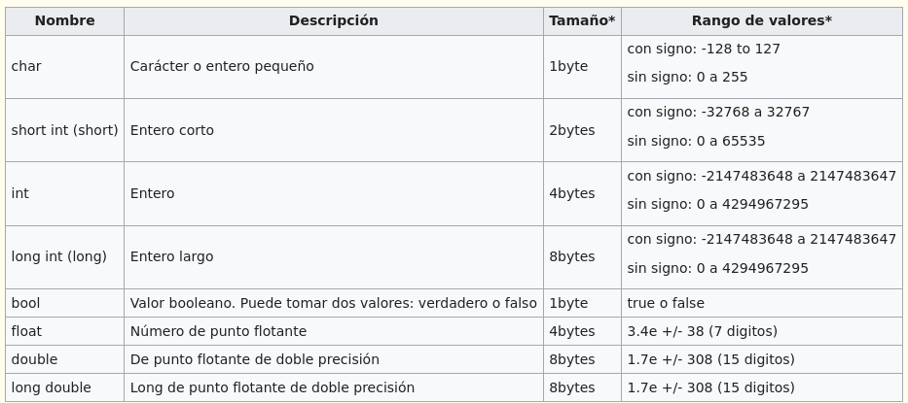
Tipos de datos simples en C++

Slide 5
Tipos de datos enumerados
Los tipos enumerados son un mecanismo usado en C y C++ con el objetivo de agrupar de alguna manera constantes simbólicas.
enum dias { lunes, martes, miercoles, jueves, viernes, sabado, domingo };
for (int d = lunes; d <=domingo; d++) cout << d;

Slide 6
Tipos de datos complejos en C++
Matrices
Una Matriz (en inglés, array, también denominado arreglo) es una estructura usada para agrupar bajo un mismo nombre
listas de datos de un mismo tipo.
int numeros[5] = { 1, 2, 3, 4, 5 };
Es una estructura estática.

Slide 7
Tipos de datos complejos en C++
Estructuras
Nos permiten agrupar variables de tipos iguales o diferentes en un solo registro. Se accede a los valores por medio de una clave:
/* declaración de estructura tiempo */
struct tiempo { int hora, minuto, segundo; };
/* declaración de variables de tipo tiempo */
struct tiempo t1, t2;
t1.hora = 12;
t1.minuto = 0;
t1.segundo = 0;
printf ("%i\n", t1.hora);
cout << t1.minuto << endl;

Slide 8
Programación Orientada a Objetos en C++
Clases
La base de POO son la definición de clases. Una clase nos define un nuevo tipo de datos.
Una clase es una estructura en donde se agrupan variables y funciones.
A las variables de una determinada clase las llamamos objetos.

Slide 9
Programación Orientada a Objetos en C++
class Punto
{
//Atributos
public:
float x;
float y;
//Funciones
void mostrar();
};
...
int main(int argc, char *argv[]) {
Punto punto1;
punto1.x=4;
punto1.y=8;
cout << punto1.x << endl;
punto1.mostrar();
return 0;
}

